Slide 1


第五章
powerpoint

Slide 2
创建ppt
单击右键-新建-powerpoint
打开一个powerpoint，选择文件-新建

Slide 3
创建三种ppt
空白的ppt
选择合适的样本模板
选择合适的主题

Slide 4
保存ppt
CTRL+S保存
左上角快速访问栏保存按钮
文件选项卡-保存/另存为

Slide 5
练习
创建一个空白的演示文稿文件，保存为空白.pptx
使用样本模板中的培训模板建立一个演示文稿，保存为培训.pptx
使用沉稳主题建立一个演示文稿，保存为沉稳.pptx

Slide 6
创建/删除/复制幻灯片
右键点击幻灯片，选择新建幻灯片，会在当前幻灯片的下方新建一张幻灯片
右键点击幻灯片，选择删除幻灯片，可以删除当前幻灯片
右键点击幻灯片，选择复制幻灯片，可以复制当前幻灯片
可以同时选择多个幻灯片，进行复制和删除操作

Slide 7
幻灯片设置背景格式
选中幻灯片-右键-设置背景格式

Slide 8
版式
根据内容的不同，选择不同的表达方式
Powerpoint内置了11中版式
在开始-幻灯片-版式中可以切换

Slide 9
占位符
占位符是一种带有虚线边框的方框
占文符中可以放置文本，图形，图表，表格，媒体等多种对象
占位符分为文本占位符和项目占位符
文本占位符只能写入文本
项目占位符可以放入各种对象，也包括文本
占位符的大小和位子会随着版式的改变而改变

Slide 10
占位符格式设置
选中占位符-右键-设置形状格式
常用格式设置
填充（背景）
线条和线型
大小和位置（可以通过鼠标拖动）
可以通过重设按钮恢复

Slide 11
文本框
如果还需要添加标题和正文以外的其他文字，可以使用文本框

Slide 12
输入文字
在占位符中输入文字
在文本框中输入文字
在形状中输入文字
使用层级（编号或项目符号）
将层级转换为smartArt（选中文字-右键-转换为smartArt）

Slide 13
超链接
点击后可连接到网页，其他文件或本文件的某张幻灯片
设置超链接：插入-链接-超链接
第一种文本设置超链接
第二种形状设置超链接
取消超链接：选中超链接的文本或形状，右键-取消超链接

Slide 14
练习
完成文字超链接练习

Slide 15
插入图片
插入选项卡-图像-图片
图片格式设置
插入图片的占位符不能再输入文字

Slide 16
插入时间，页脚，幻灯片编号
插入选项卡-文本-页眉和页脚
勾选需要的设置

Slide 17
页面设置
设计选项卡-页面设置
页面大小的设置与纸张方向的设置
页面设置要根据实际的屏幕来设定

Slide 18
主题
为了快速的使内容的样式变得更好看，更丰富
PowerPoint中内置了很多主题
设计选项卡-主题
修改背景样式
右键可以选择应用到所有幻灯片或者只应用到所选幻灯片

Slide 19
练习
完成综合练习1

Slide 20
母版
用户在制作一份演示文稿的时候，通常不可能只有一张幻灯片，大多数的情况都会有许多张幻灯片串连起来描述一个主题。譬如：我们希望在每张幻灯片上都加入公司的LoGo、使用的标题文字等级大小、颜色和字体都能够一致时，我们总不可能每一张幻灯片都手动来插入或调整这些设定吧?

Slide 21
母版
进入母版视图模式
视图选显卡-母版视图-幻灯片母版

Slide 22
母版视图
第一个为祖母版，祖母版的设置会应用到所有的版式中
其他的幻灯片为11种版式母版
版式母版中的设置如果和祖母版重复，那么版式母版的设置会覆盖掉祖母版的设置
在新建幻灯片的时候，会应用版式母版的设计

Slide 23
练习
完成母版练习

Slide 24
讲义母版
讲义母版用于设置讲义的格式，讲义的主要作用是把幻灯片打印出来作为演讲者的演讲资料或听众的参考资料。选择【视图】选项卡，单击【母版视图】功能组中【讲义母版】按钮，切换到讲义母版视图，设置每页的幻灯片数量、排列方向和页面设置等

Slide 25
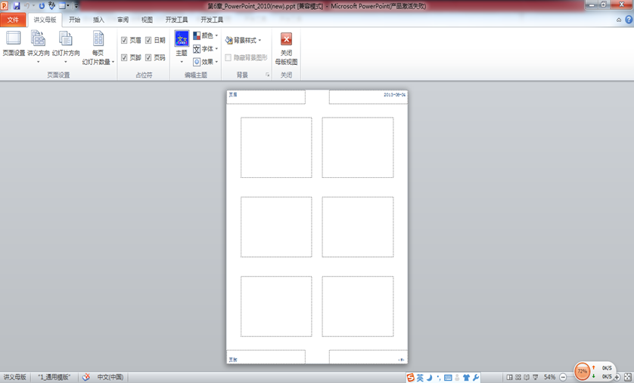
讲义母版

Slide 26
备注母版
备注母版用来设置幻灯片备注的格式。选择【视图】选项卡，单击【演示文稿视图】功能组中的【备注母版】按钮，切换到备注母版视图。在这里可以设置【备注】文本框的格式，并进行页面设置。

Slide 27
大纲
按照版式和层级提取占位符中的文本内容
不会提取文本框中的内容
快速浏览演示文稿想表达的内容
所以标题和正文尽量使用占位符，而不是文本框
大纲中可以直接编写内容

Slide 28
使用大纲选项卡编辑文本
在“大纲”选项卡中，可以为幻灯片输入标题和各级文本。在幻灯片图标后面输入文本作为当前幻灯片的标题，按<Enter>键产生一张新的幻灯片，可以继续为新幻灯片输入标题，也可以按<Tab>键继续为当前幻灯片输入文本。

Slide 29
利用大纲建立幻灯片
新建幻灯片-幻灯片（从大纲）-选择文件

Slide 30


插入音频
“插入”→“媒体”→“音频”

Slide 31
音频设置
剪裁音频：设置播放开始与结束时间
开始-单机时：点击开始播放
开始-自动：放映幻灯片时自动播放
单机和自动都不能跨越幻灯片播放
开始-跨幻灯片播放：自动播放且能跨越幻灯片
放映时隐藏

Slide 32
插入图表
插入-插图-图表
在excel中建立好图表，然后复制粘贴到ppt中
在弹出的excle中，修改数据

Slide 33
插入表格
“插入”→“表格”，然后选择行数和列数

Slide 34

插入艺术字
“插入”→“文本”→“艺术字”，右键“大小和位置”进行编辑

Slide 35
练习
完成艺术字、表格、图表练习

Slide 36
切换
切换效果
效果选项
声音
持续时间：控制效果快慢
全部应用

Slide 37
切换方式
单机鼠标时：点击鼠标切换
设置自动换片时间：一段时间自动切换
可以同时设置

Slide 38
动画
动态效果可以增强演示文稿的动感，达到锦上添花的效果；
坚持少而精的原则；

Slide 39
动画的四种效果
进入：最开始隐藏，触发时才出现
退出：触发后，从幻灯片中消失
强调：突出内容
动作路径：移动
效果选项

Slide 40
动画设置-开始
单击时：动画在鼠标左键点击后触发
与上一个动画同时：上一个动画触发时触发
上一个动画之后：上一个动画结束以后触发

Slide 41
动画设置-计时
持续时间：控制动画的快慢
延时：触发后经过多久才开始出现动画

Slide 42
动画设置-高级动画
添加动画：对同一个对象添加多个动画效果
动画刷：与格式刷效果相同
触发：详细设置触发条件

Slide 43
动画设置-排序
动画按照从上往下的顺序执行
拖动动画的顺序，可以修改动画执行的顺序

Slide 44
练习
完成表格、图表、动画练习

Slide 45
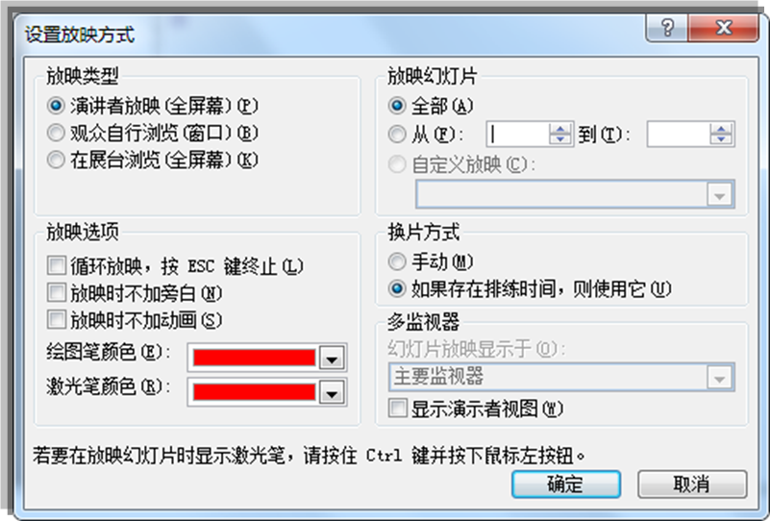
设置幻灯片放映方式
“幻灯片放映”→ “设置” →“设置幻灯片放映”

Slide 46
演讲者放映：全屏幕，右键菜单可用；
观众自行浏览：保留标题栏和状态栏；
在展台浏览：全屏幕，右键菜单不可用，ESC结束；

Slide 47
幻灯片不间断连续播放
方法一：通过“排列计时”设置
第一步：“幻灯片放映”→ “排练时间”，进入演示。

Slide 48
第二步：设置每张幻灯片需要等待的时间后，手动切换到下一张，一直放映结束，会提示你是否保存排练时间

Slide 49
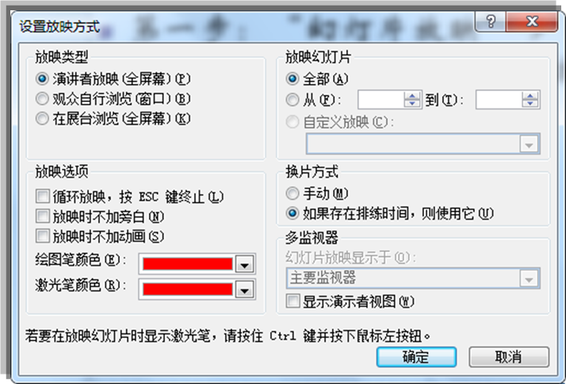
第三步：“幻灯片放映”→ “设置幻灯片放映”，选择“如果存在排练时间，则使用它”和“循环放映，按ESC键终止”

Slide 50
方法二：通过“幻灯片切换”进行设定
选中某一幻灯片，“切换”→“计时”，选择“设置自动换片时间”复选框，输入要幻灯片在屏幕上显示秒数，点击左下“全部应用”。

Slide 51
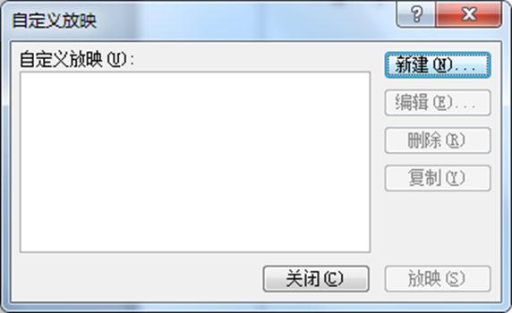
自定义幻灯片放映
第一步：“幻灯片放映”→“开始放映幻灯片” → “自定义幻灯片放映”，打开“自定义放映”对话框

Slide 52
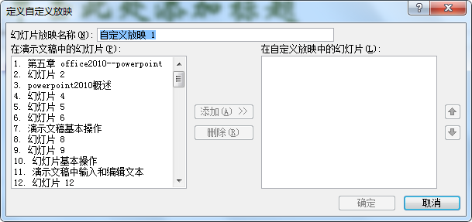
第二步：点击“自定义放映”对话框中的“新建”按钮，打开“定义自定义放映”对话框，输入幻灯片放映名称，并添加自定义放映幻灯片，点击“确定”

Slide 53
第三步：“幻灯片放映”→“开始放映幻灯片” → “自定义幻灯片放映”，点击自定义放映名称，开始自定义演示方案放映。

